Slide 1










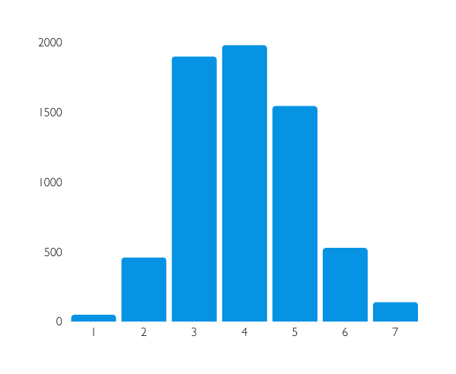

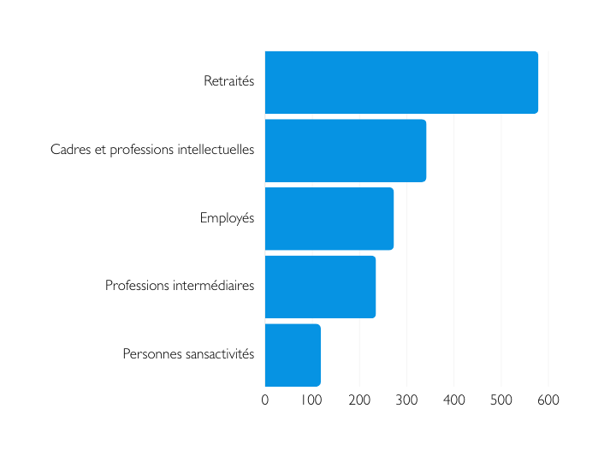

PROFIL TYPE DES DÉTENTEURS DE LIVRETS BOOSTÉS
SUJET
Le projet confié par la Banque Populaire Grand Ouest vise à analyser les caractéristiques des clients afin d'identifier le profil type de ceux qui apportent des liquidités fraîches à leur livret boosté. Ces liquidités sont essentielles au bon fonctionnement de la banque, d'où l'importance d'identifier ces profils.
OUTILS
ANALYSE
Power Bi permet de créer des rapports interactifs.
Excel permet de créer des graphiques et des calculs.
L’analyse des données a été réalisée à l'aide de graphiques Excel, du Khi-2 et du V2 Cramer. Ils nous ont permis de déterminer l'existence des liens entre les variables.
RÉSULTATS
PROFIL TYPE
NOMBRE DE PRODUITS QUE DETIENT LE PROFIL TYPE
Homme
Marié
51 - 60 ans
PROFESSION DU PROFIL TYPE
ENDETTEMENT MOYEN DU PROFIL TYPE
44 180
CONCLUSION
Notre application répond donc correctement à la demande de notre client, la BPGO. Elle permet d’identifier les profils de clients susceptibles d’apporter de l’argent frais.
Loris Bouet, Quentin Cheyrouze, Louison Guillot, Alice Leblanc, Romane Lequeux, Edgar Pateloux, Soline Thomas​

